Slide 1
Hybrid theory-simulationS
MACHINE LEARNING approach to backtracing

Slide 2
Starting point: runge-kutta TRAJECTORIES
Protons
Earth magnetic dipole,
Generated with RK45,
Initial conditions generated with Guassian distributions for moduli of position and velocity, uniform distributions for theta and phi.

Slide 3
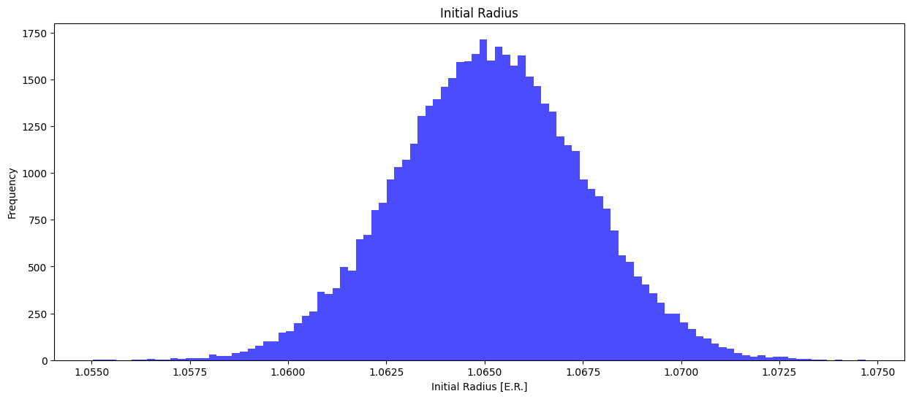
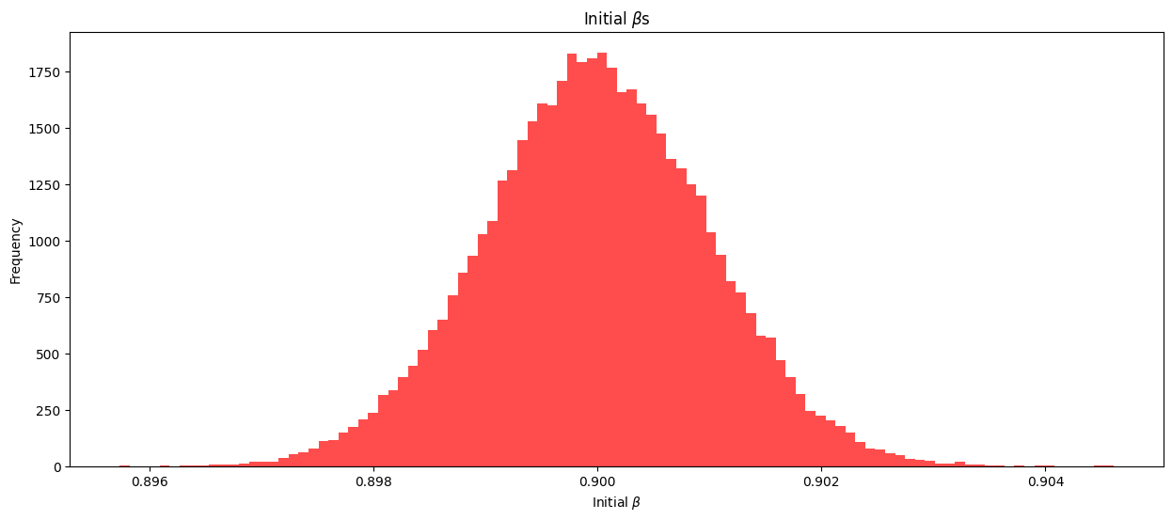
Starting point: runge-kutta
1 E.R. = 6371 km
ISS altitude ∽ (400 + 6371)km∽ 1.06 E.R.
Trajectories generated at CNAF
10’000 points for each trajectory
Initial conditions generated with Guassian distributions for moduli of position and velocity, uniform distributions for thetas and phis
c ∽ 47.05 E.R./s

Slide 4
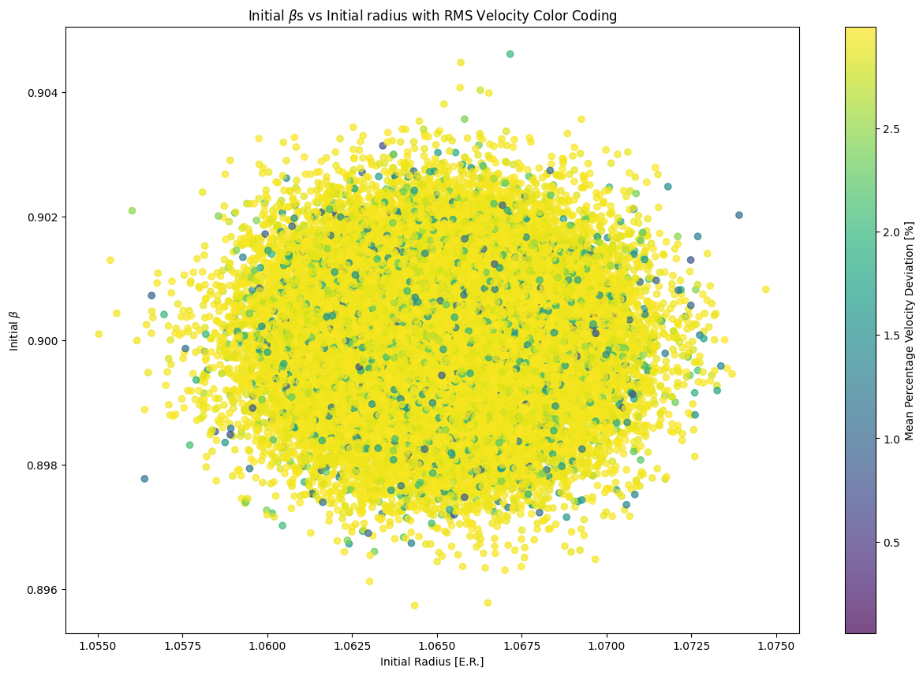
Starting point: runge-kutta TRAJECTORIES
Protons
Earth magnetic dipole,
Generated with RK45,
Initial conditions generated with Guassian distributions for moduli of position and velocity, uniform distributions for theta and phi.

Slide 5

Starting point: runge-kutta
A trajectory is a sequence of timestamps,
Single timestamp: [$t$, $x$, $y$, $z$,$v^{x}$,$v^{y}, v^{z}, a^{x},a^{y},a^{z}$],
Trajectories are separated into two groups: those originated outside the Earth’s magnetosphere and those within it
  If there is a value of r>10$E.R.$ : outside
  Otherwise: inside

Slide 6
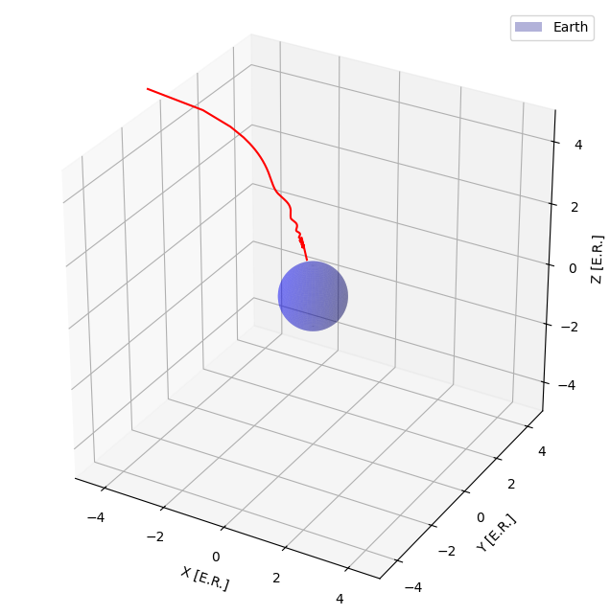
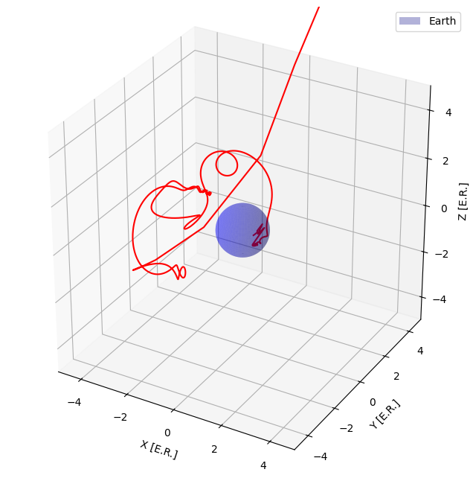

Starting point: runge-kutta
A trajectory is a sequence of timestamps,
Single timestamp: [$t$, $x$, $y$, $z$,$v^{x}$,$v^{y}, v^{z}, a^{x},a^{y},a^{z}$],
Trajectories are separated into two groups: those originated outside the Earth’s magnetosphere and those within it
  If there is a value of r>10$R_{T}$: outside
  Otherwise: inside

Slide 7
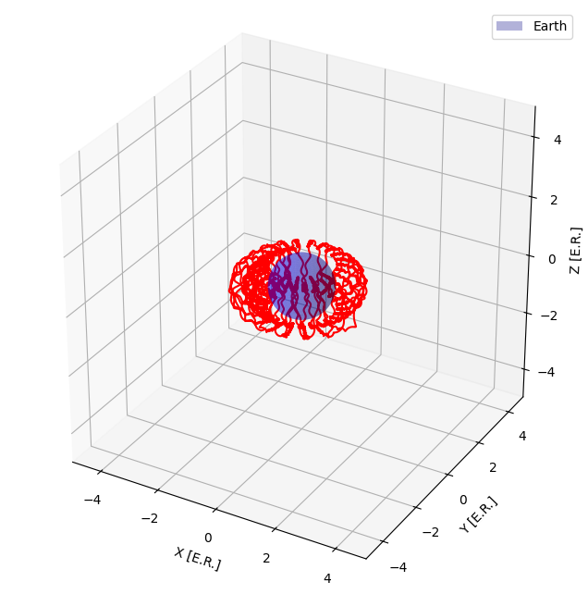
Starting point: runge-kutta
A trajectory is a sequence of timestamps,
Single timestamp: [$t$, $x$, $y$, $z$,$v^{x}$,$v^{y}, v^{z}, a^{x},a^{y},a^{z}$],
Trajectories are separated into two groups: those originated outside the Earth’s magnetosphere and those within it
  If there is a value of r>10$R_{T}$: outside
  Otherwise: inside

Slide 8
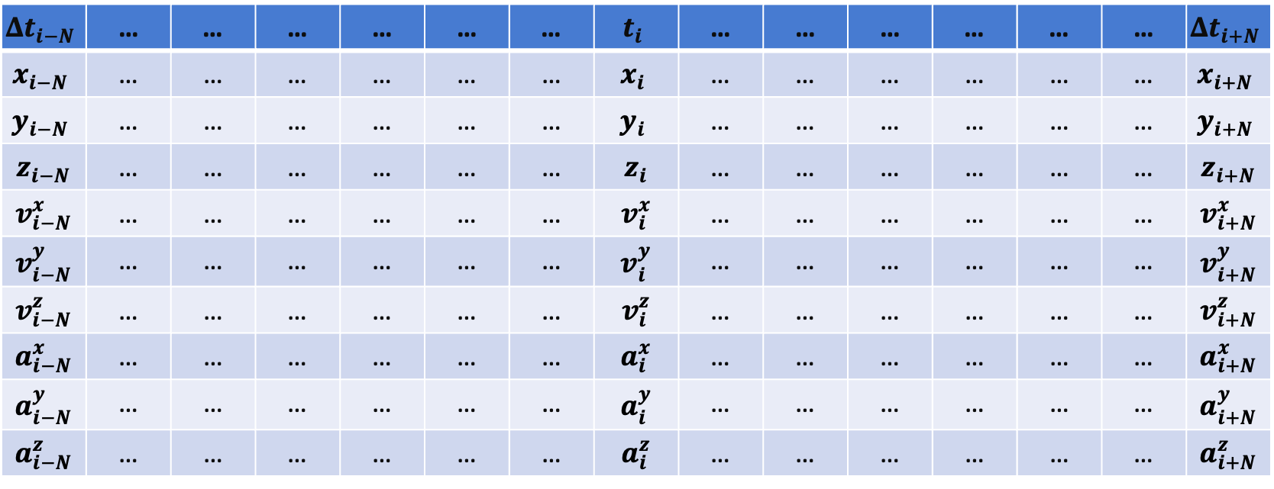
ML dataset: fragment of trajectory
NORMALIZED MASS AND CHARGE:
m=1
q=1
$${Δt}_{i−N}$$ | … | … | … | … | … | … | $$t_{i}$$ | … | … | … | … | … | … | $${Δt}_{i+N}$$
$$x_{i−N}$$ | … | … | … | … | … | … | $$x_{i}$$ | … | … | … | … | … | … | $$x_{i+N}$$
$$y_{i−N}$$ | … | … | … | … | … | … | $$y_{i}$$ | … | … | … | … | … | … | $$y_{i+N}$$
$$z_{i−N}$$ | … | … | … | … | … | … | $$z_{i}$$ | … | … | … | … | … | … | $$z_{i+N}$$
$$v_{i−N}^{x}$$ | … | … | … | … | … | … | $$v_{i}^{x}$$ | … | … | … | … | … | … | $$v_{i+N}^{x}$$
$$v_{i−N}^{y}$$ | … | … | … | … | … | … | $$v_{i}^{y}$$ | … | … | … | … | … | … | $$v_{i+N}^{y}$$
$$v_{i−N}^{z}$$ | … | … | … | … | … | … | $$v_{i}^{z}$$ | … | … | … | … | … | … | $$v_{i+N}^{z}$$
$$a_{i−N}^{x}$$ | … | … | … | … | … | … | $$a_{i}^{x}$$ | … | … | … | … | … | … | $$a_{i+N}^{x}$$
$$a_{i−N}^{y}$$ | … | … | … | … | … | … | $$a_{i}^{y}$$ | … | … | … | … | … | … | $$a_{i+N}^{y}$$
$$a_{i−N}^{z}$$ | … | … | … | … | … | … | $$a_{i}^{z}$$ | … | … | … | … | … | … | $$a_{i+N}^{z}$$

Slide 9
ML dataset
CENTRAL TIMESTAMP
$${Δt}_{i−N}$$ | … | … | … | … | … | … | $$t_{i}$$ | … | … | … | … | … | … | $${Δt}_{i+N}$$
$$x_{i−N}$$ | … | … | … | … | … | … | $$x_{i}$$ | … | … | … | … | … | … | $$x_{i+N}$$
$$y_{i−N}$$ | … | … | … | … | … | … | $$y_{i}$$ | … | … | … | … | … | … | $$y_{i+N}$$
$$z_{i−N}$$ | … | … | … | … | … | … | $$z_{i}$$ | … | … | … | … | … | … | $$z_{i+N}$$
$$v_{i−N}^{x}$$ | … | … | … | … | … | … | $$v_{i}^{x}$$ | … | … | … | … | … | … | $$v_{i+N}^{x}$$
$$v_{i−N}^{y}$$ | … | … | … | … | … | … | $$v_{i}^{y}$$ | … | … | … | … | … | … | $$v_{i+N}^{y}$$
$$v_{i−N}^{z}$$ | … | … | … | … | … | … | $$v_{i}^{z}$$ | … | … | … | … | … | … | $$v_{i+N}^{z}$$
$$a_{i−N}^{x}$$ | … | … | … | … | … | … | $$a_{i}^{x}$$ | … | … | … | … | … | … | $$a_{i+N}^{x}$$
$$a_{i−N}^{y}$$ | … | … | … | … | … | … | $$a_{i}^{y}$$ | … | … | … | … | … | … | $$a_{i+N}^{y}$$
$$a_{i−N}^{z}$$ | … | … | … | … | … | … | $$a_{i}^{z}$$ | … | … | … | … | … | … | $$a_{i+N}^{z}$$

Slide 10
ML dataset
PREVIOUS MATRIX
$${Δt}_{i−N}$$ | … | … | … | … | … | … | $$t_{i}$$ | … | … | … | … | … | … | $${Δt}_{i+N}$$
$$x_{i−N}$$ | … | … | … | … | … | … | $$x_{i}$$ | … | … | … | … | … | … | $$x_{i+N}$$
$$y_{i−N}$$ | … | … | … | … | … | … | $$y_{i}$$ | … | … | … | … | … | … | $$y_{i+N}$$
$$z_{i−N}$$ | … | … | … | … | … | … | $$z_{i}$$ | … | … | … | … | … | … | $$z_{i+N}$$
$$v_{i−N}^{x}$$ | … | … | … | … | … | … | $$v_{i}^{x}$$ | … | … | … | … | … | … | $$v_{i+N}^{x}$$
$$v_{i−N}^{y}$$ | … | … | … | … | … | … | $$v_{i}^{y}$$ | … | … | … | … | … | … | $$v_{i+N}^{y}$$
$$v_{i−N}^{z}$$ | … | … | … | … | … | … | $$v_{i}^{z}$$ | … | … | … | … | … | … | $$v_{i+N}^{z}$$
$$a_{i−N}^{x}$$ | … | … | … | … | … | … | $$a_{i}^{x}$$ | … | … | … | … | … | … | $$a_{i+N}^{x}$$
$$a_{i−N}^{y}$$ | … | … | … | … | … | … | $$a_{i}^{y}$$ | … | … | … | … | … | … | $$a_{i+N}^{y}$$
$$a_{i−N}^{z}$$ | … | … | … | … | … | … | $$a_{i}^{z}$$ | … | … | … | … | … | … | $$a_{i+N}^{z}$$

Slide 11
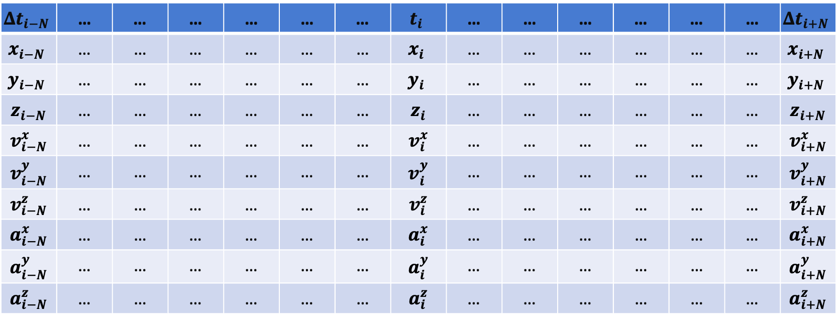
ML dataset
FOLLOWING MATRIX
$${Δt}_{i−N}$$ | … | … | … | … | … | … | $$t_{i}$$ | … | … | … | … | … | … | $${Δt}_{i+N}$$
$$x_{i−N}$$ | … | … | … | … | … | … | $$x_{i}$$ | … | … | … | … | … | … | $$x_{i+N}$$
$$y_{i−N}$$ | … | … | … | … | … | … | $$y_{i}$$ | … | … | … | … | … | … | $$y_{i+N}$$
$$z_{i−N}$$ | … | … | … | … | … | … | $$z_{i}$$ | … | … | … | … | … | … | $$z_{i+N}$$
$$v_{i−N}^{x}$$ | … | … | … | … | … | … | $$v_{i}^{x}$$ | … | … | … | … | … | … | $$v_{i+N}^{x}$$
$$v_{i−N}^{y}$$ | … | … | … | … | … | … | $$v_{i}^{y}$$ | … | … | … | … | … | … | $$v_{i+N}^{y}$$
$$v_{i−N}^{z}$$ | … | … | … | … | … | … | $$v_{i}^{z}$$ | … | … | … | … | … | … | $$v_{i+N}^{z}$$
$$a_{i−N}^{x}$$ | … | … | … | … | … | … | $$a_{i}^{x}$$ | … | … | … | … | … | … | $$a_{i+N}^{x}$$
$$a_{i−N}^{y}$$ | … | … | … | … | … | … | $$a_{i}^{y}$$ | … | … | … | … | … | … | $$a_{i+N}^{y}$$
$$a_{i−N}^{z}$$ | … | … | … | … | … | … | $$a_{i}^{z}$$ | … | … | … | … | … | … | $$a_{i+N}^{z}$$

Slide 12
ML dataset
$${Δt}_{i−N}$$ | … | … | … | … | … | … | $$t_{i}$$ | … | … | … | … | … | … | $${Δt}_{i+N}$$
$$x_{i−N}$$ | … | … | … | … | … | … | $$x_{i}$$ | … | … | … | … | … | … | $$x_{i+N}$$
$$y_{i−N}$$ | … | … | … | … | … | … | $$y_{i}$$ | … | … | … | … | … | … | $$y_{i+N}$$
$$z_{i−N}$$ | … | … | … | … | … | … | $$z_{i}$$ | … | … | … | … | … | … | $$z_{i+N}$$
$$v_{i−N}^{x}$$ | … | … | … | … | … | … | $$v_{i}^{x}$$ | … | … | … | … | … | … | $$v_{i+N}^{x}$$
$$v_{i−N}^{y}$$ | … | … | … | … | … | … | $$v_{i}^{y}$$ | … | … | … | … | … | … | $$v_{i+N}^{y}$$
$$v_{i−N}^{z}$$ | … | … | … | … | … | … | $$v_{i}^{z}$$ | … | … | … | … | … | … | $$v_{i+N}^{z}$$
$$a_{i−N}^{x}$$ | … | … | … | … | … | … | $$a_{i}^{x}$$ | … | … | … | … | … | … | $$a_{i+N}^{x}$$
$$a_{i−N}^{y}$$ | … | … | … | … | … | … | $$a_{i}^{y}$$ | … | … | … | … | … | … | $$a_{i+N}^{y}$$
$$a_{i−N}^{z}$$ | … | … | … | … | … | … | $$a_{i}^{z}$$ | … | … | … | … | … | … | $$a_{i+N}^{z}$$

Slide 13
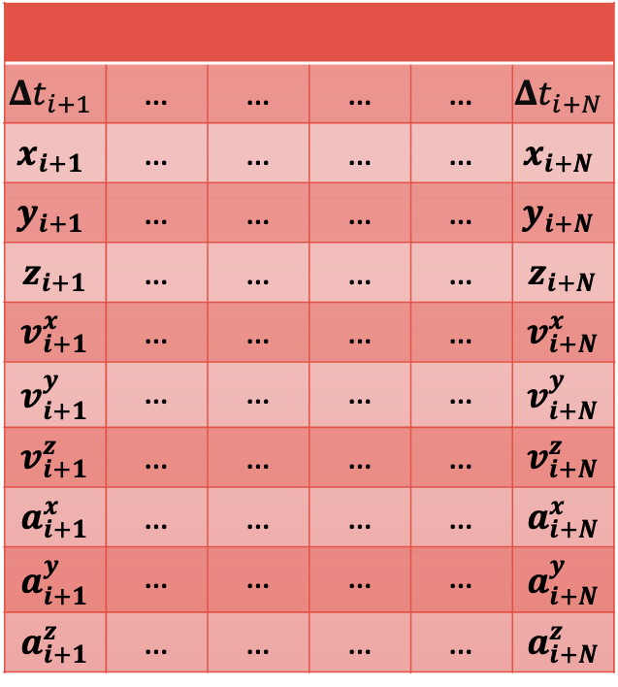
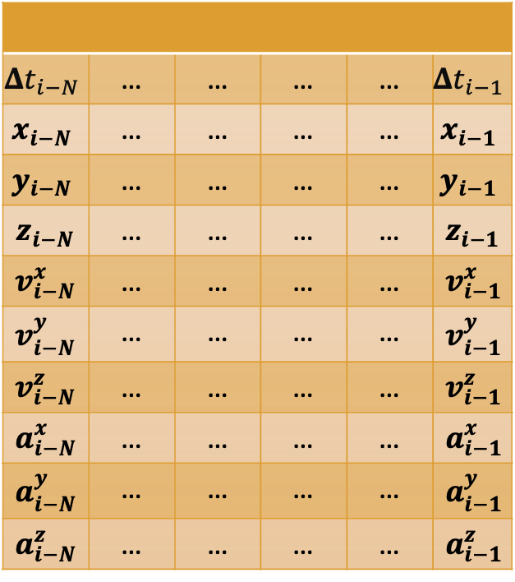
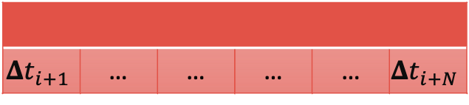
Network input
$$Δt_{i−N}$$ | … | … | … | … | $$Δt_{i−1}$$
$$x_{i−N}$$ | … | … | … | … | $$x_{i−1}$$
$$y_{i−N}$$ | … | … | … | … | $$y_{i−1}$$
$$z_{i−N}$$ | … | … | … | … | $$z_{i−1}$$
$$v_{i−N}^{x}$$ | … | … | … | … | $$v_{i−1}^{x}$$
$$v_{i−N}^{y}$$ | … | … | … | … | $$v_{i−1}^{y}$$
$$v_{i−N}^{z}$$ | … | … | … | … | $$v_{i−1}^{z}$$
$$a_{i−N}^{x}$$ | … | … | … | … | $$a_{i−1}^{x}$$
$$a_{i−N}^{y}$$ | … | … | … | … | $$a_{i−1}^{y}$$
$$a_{i−N}^{z}$$ | … | … | … | … | $$a_{i−1}^{z}$$
Following Matrix
Following Times
Previous Matrix
$$Δt_{i+1}$$ | … | … | … | … | $$Δt_{i+N}$$
$$x_{i+1}$$ | … | … | … | … | $$x_{i+N}$$
$$y_{i+1}$$ | … | … | … | … | $$y_{i+N}$$
$$z_{i+1}$$ | … | … | … | … | $$z_{i+N}$$
$$v_{i+1}^{x}$$ | … | … | … | … | $$v_{i+N}^{x}$$
$$v_{i+1}^{y}$$ | … | … | … | … | $$v_{i+N}^{y}$$
$$v_{i+1}^{z}$$ | … | … | … | … | $$v_{i+N}^{z}$$
$$a_{i+1}^{x}$$ | … | … | … | … | $$a_{i+N}^{x}$$
$$a_{i+1}^{y}$$ | … | … | … | … | $$a_{i+N}^{y}$$
$$a_{i+1}^{z}$$ | … | … | … | … | $$a_{i+N}^{z}$$
$$Δt_{i+1}$$ | … | … | … | … | $$Δt_{i+N}$$

Slide 14
Network architecture: VaRIATIONAL AUTO-ENCODER
Previous Matrix
Encoder
Following Matrix
Predicted Timestamp
Decoder
Following Times
Predicted
Previous Matrix
Predicted
Following Matrix

Slide 15
Network architecture: VaRIATIONAL AUTO-ENCODER
Previous Matrix
Encoder
Following Matrix
Predicted Timestamp
Decoder
Following Times
Predicted
Previous Matrix
Predicted
Following Matrix
USELESS

Slide 16
Network architecture: VaRIATIONAL AUTO-ENCODER
Previous Matrix
Encoder
Following Matrix
Latent Space
Predicted Timestamp
Decoder
Following Times
Predicted
Following Matrix
Output Space

Slide 17
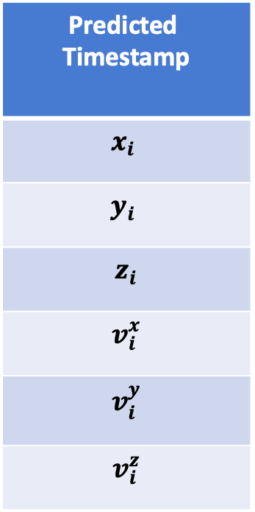
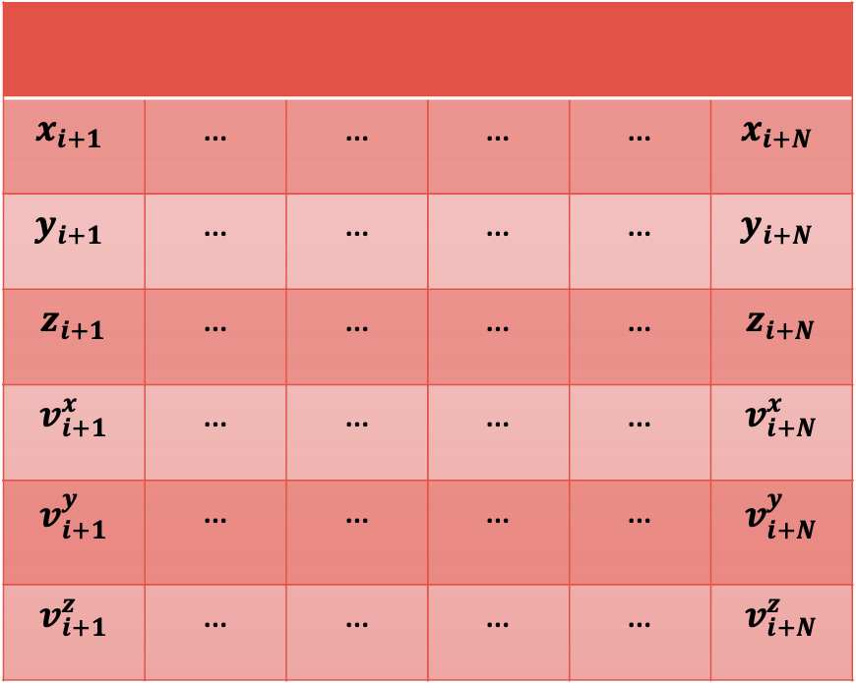
Network output
$$\text{Predicted} \text{Timestamp}$$
$$x_{i}$$
$$y_{i}$$
$$z_{i}$$
$$v_{i}^{x}$$
$$v_{i}^{y}$$
$$v_{i}^{z}$$
$$x_{i+1}$$ | … | … | … | … | $$x_{i+N}$$
$$y_{i+1}$$ | … | … | … | … | $$y_{i+N}$$
$$z_{i+1}$$ | … | … | … | … | $$z_{i+N}$$
$$v_{i+1}^{x}$$ | … | … | … | … | $$v_{i+N}^{x}$$
$$v_{i+1}^{y}$$ | … | … | … | … | $$v_{i+N}^{y}$$
$$v_{i+1}^{z}$$ | … | … | … | … | $$v_{i+N}^{z}$$
Predicted Following Matrix

Slide 18
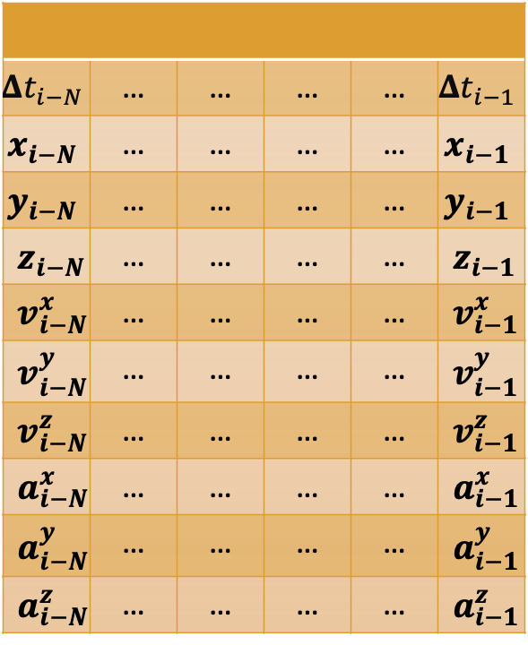

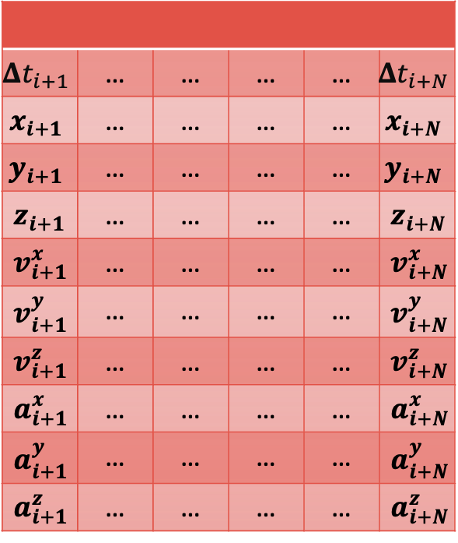
TRAINING EVENT
$$Δt_{i+1}$$ | … | … | … | … | $$Δt_{i+N}$$
$$x_{i+1}$$ | … | … | … | … | $$x_{i+N}$$
$$y_{i+1}$$ | … | … | … | … | $$y_{i+N}$$
$$z_{i+1}$$ | … | … | … | … | $$z_{i+N}$$
$$v_{i+1}^{x}$$ | … | … | … | … | $$v_{i+N}^{x}$$
$$v_{i+1}^{y}$$ | … | … | … | … | $$v_{i+N}^{y}$$
$$v_{i+1}^{z}$$ | … | … | … | … | $$v_{i+N}^{z}$$
$$a_{i+1}^{x}$$ | … | … | … | … | $$a_{i+N}^{x}$$
$$a_{i+1}^{y}$$ | … | … | … | … | $$a_{i+N}^{y}$$
$$a_{i+1}^{z}$$ | … | … | … | … | $$a_{i+N}^{z}$$
$$Δt_{i−N}$$ | … | … | … | … | $$Δt_{i−1}$$
$$x_{i−N}$$ | … | … | … | … | $$x_{i−1}$$
$$y_{i−N}$$ | … | … | … | … | $$y_{i−1}$$
$$z_{i−N}$$ | … | … | … | … | $$z_{i−1}$$
$$v_{i−N}^{x}$$ | … | … | … | … | $$v_{i−1}^{x}$$
$$v_{i−N}^{y}$$ | … | … | … | … | $$v_{i−1}^{y}$$
$$v_{i−N}^{z}$$ | … | … | … | … | $$v_{i−1}^{z}$$
$$a_{i−N}^{x}$$ | … | … | … | … | $$a_{i−1}^{x}$$
$$a_{i−N}^{y}$$ | … | … | … | … | $$a_{i−1}^{y}$$
$$a_{i−N}^{z}$$ | … | … | … | … | $$a_{i−1}^{z}$$
Following Matrix
Previous Matrix
CURRENT
EVENT
$$t_{i}$$
$$x_{i}$$
$$y_{i}$$
$$z_{i}$$
$$v_{i}^{x}$$
$$v_{i}^{y}$$
$$v_{i}^{z}$$
$$a_{i}^{x}$$
$$a_{i}^{y}$$
$$a_{i}^{z}$$

Slide 19
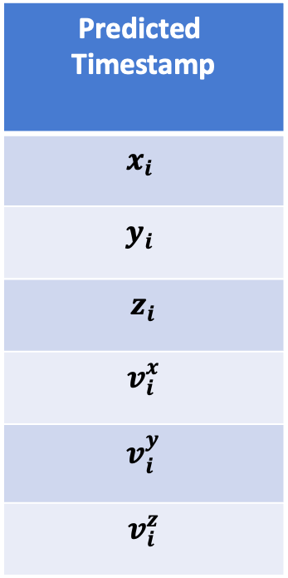
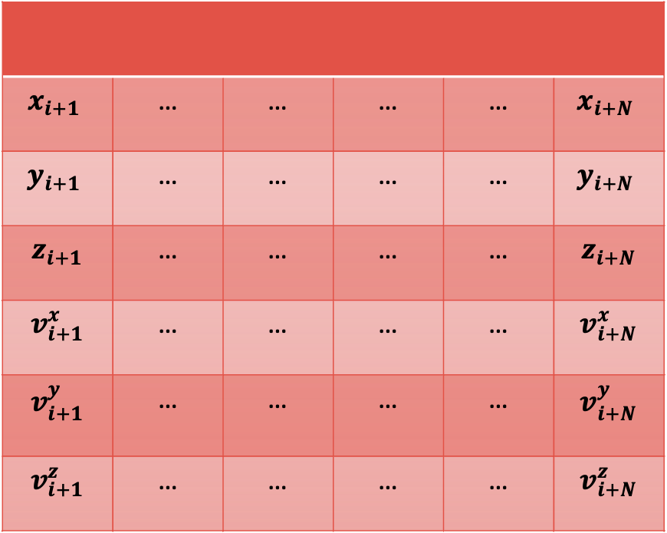
output
$$\text{Predicted} \text{Timestamp}$$
$$x_{i}$$
$$y_{i}$$
$$z_{i}$$
$$v_{i}^{x}$$
$$v_{i}^{y}$$
$$v_{i}^{z}$$
$$x_{i+1}$$ | … | … | … | … | $$x_{i+N}$$
$$y_{i+1}$$ | … | … | … | … | $$y_{i+N}$$
$$z_{i+1}$$ | … | … | … | … | $$z_{i+N}$$
$$v_{i+1}^{x}$$ | … | … | … | … | $$v_{i+N}^{x}$$
$$v_{i+1}^{y}$$ | … | … | … | … | $$v_{i+N}^{y}$$
$$v_{i+1}^{z}$$ | … | … | … | … | $$v_{i+N}^{z}$$
Predicted Following Matrix
CURRENT
OUTPUT

Slide 20
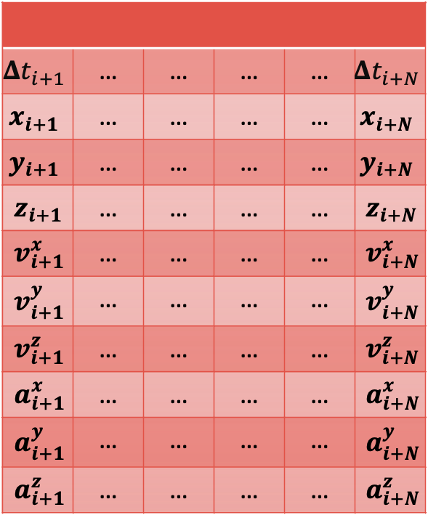
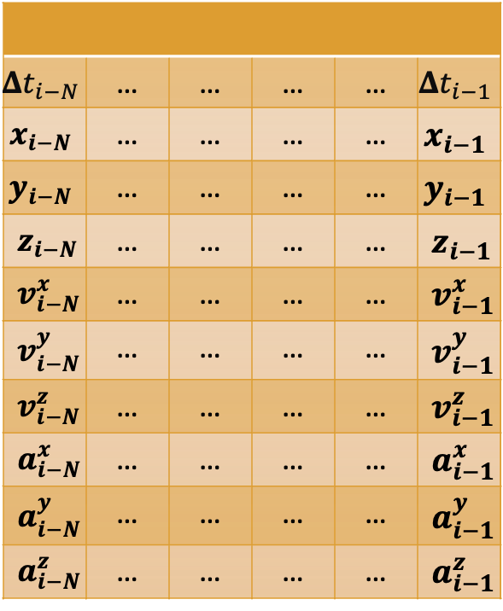

TRAINING EVENT
Previous Matrix
Following Matrix
$$Δt_{i−N}$$ | … | … | … | … | $$Δt_{i−1}$$
$$x_{i−N}$$ | … | … | … | … | $$x_{i−1}$$
$$y_{i−N}$$ | … | … | … | … | $$y_{i−1}$$
$$z_{i−N}$$ | … | … | … | … | $$z_{i−1}$$
$$v_{i−N}^{x}$$ | … | … | … | … | $$v_{i−1}^{x}$$
$$v_{i−N}^{y}$$ | … | … | … | … | $$v_{i−1}^{y}$$
$$v_{i−N}^{z}$$ | … | … | … | … | $$v_{i−1}^{z}$$
$$a_{i−N}^{x}$$ | … | … | … | … | $$a_{i−1}^{x}$$
$$a_{i−N}^{y}$$ | … | … | … | … | $$a_{i−1}^{y}$$
$$a_{i−N}^{z}$$ | … | … | … | … | $$a_{i−1}^{z}$$
$$Δt_{i+1}$$ | … | … | … | … | $$Δt_{i+N}$$
$$x_{i+1}$$ | … | … | … | … | $$x_{i+N}$$
$$y_{i+1}$$ | … | … | … | … | $$y_{i+N}$$
$$z_{i+1}$$ | … | … | … | … | $$z_{i+N}$$
$$v_{i+1}^{x}$$ | … | … | … | … | $$v_{i+N}^{x}$$
$$v_{i+1}^{y}$$ | … | … | … | … | $$v_{i+N}^{y}$$
$$v_{i+1}^{z}$$ | … | … | … | … | $$v_{i+N}^{z}$$
$$a_{i+1}^{x}$$ | … | … | … | … | $$a_{i+N}^{x}$$
$$a_{i+1}^{y}$$ | … | … | … | … | $$a_{i+N}^{y}$$
$$a_{i+1}^{z}$$ | … | … | … | … | $$a_{i+N}^{z}$$
$$t_{i}$$
$$x_{i}$$
$$y_{i}$$
$$z_{i}$$
$$v_{i}^{x}$$
$$v_{i}^{y}$$
$$v_{i}^{z}$$
$$a_{i}^{x}$$
$$a_{i}^{y}$$
$$a_{i}^{z}$$

Slide 21
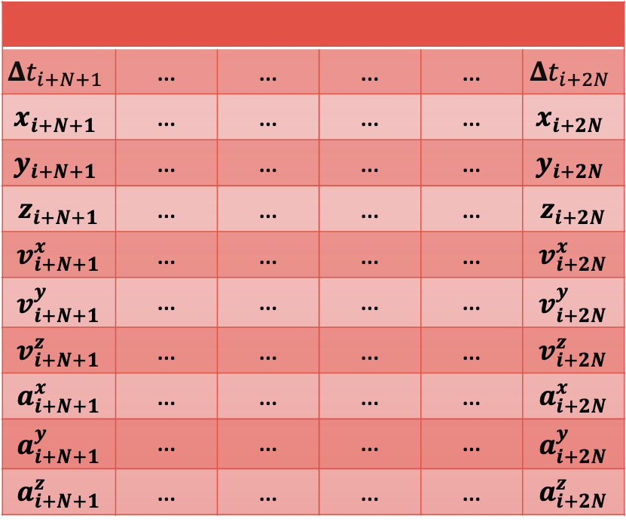
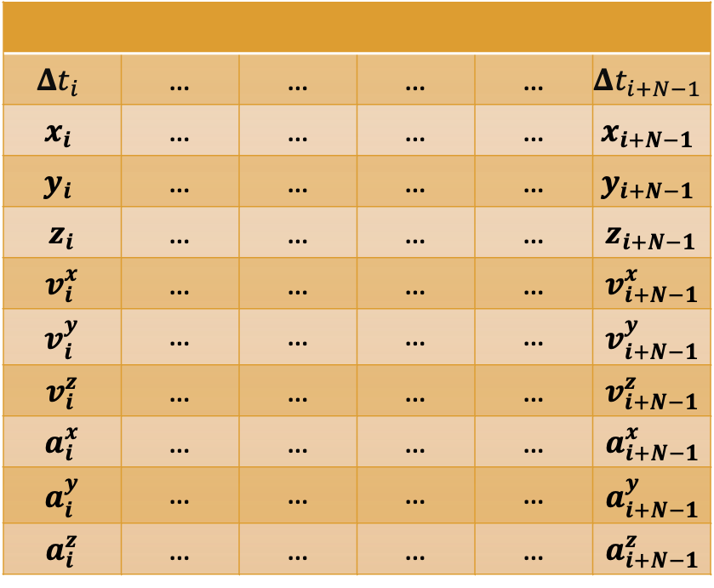
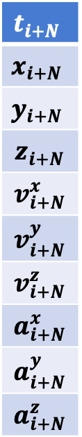
TRAINING EVENT
Previous Matrix
$$Δt_{i}$$ | … | … | … | … | $$Δt_{i+N−1}$$
$$x_{i}$$ | … | … | … | … | $$x_{i+N−1}$$
$$y_{i}$$ | … | … | … | … | $$y_{i+N−1}$$
$$z_{i}$$ | … | … | … | … | $$z_{i+N−1}$$
$$v_{i}^{x}$$ | … | … | … | … | $$v_{i+N−1}^{x}$$
$$v_{i}^{y}$$ | … | … | … | … | $$v_{i+N−1}^{y}$$
$$v_{i}^{z}$$ | … | … | … | … | $$v_{i+N−1}^{z}$$
$$a_{i}^{x}$$ | … | … | … | … | $$a_{i+N−1}^{x}$$
$$a_{i}^{y}$$ | … | … | … | … | $$a_{i+N−1}^{y}$$
$$a_{i}^{z}$$ | … | … | … | … | $$a_{i+N−1}^{z}$$
$$Δt_{i+N+1}$$ | … | … | … | … | $$Δt_{i+2N}$$
$$x_{i+N+1}$$ | … | … | … | … | $$x_{i+2N}$$
$$y_{i+N+1}$$ | … | … | … | … | $$y_{i+2N}$$
$$z_{i+N+1}$$ | … | … | … | … | $$z_{i+2N}$$
$$v_{i+N+1}^{x}$$ | … | … | … | … | $$v_{i+2N}^{x}$$
$$v_{i+N+1}^{y}$$ | … | … | … | … | $$v_{i+2N}^{y}$$
$$v_{i+N+1}^{z}$$ | … | … | … | … | $$v_{i+2N}^{z}$$
$$a_{i+N+1}^{x}$$ | … | … | … | … | $$a_{i+2N}^{x}$$
$$a_{i+N+1}^{y}$$ | … | … | … | … | $$a_{i+2N}^{y}$$
$$a_{i+N+1}^{z}$$ | … | … | … | … | $$a_{i+2N}^{z}$$
Following Matrix
$$t_{i+N}$$
$$x_{i+N}$$
$$y_{i+N}$$
$$z_{i+N}$$
$$v_{i+N}^{x}$$
$$v_{i+N}^{y}$$
$$v_{i+N}^{z}$$
$$a_{i+N}^{x}$$
$$a_{i+N}^{y}$$
$$a_{i+N}^{z}$$
NEXT EVENT

Slide 22
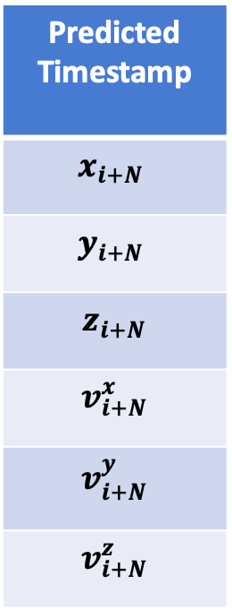
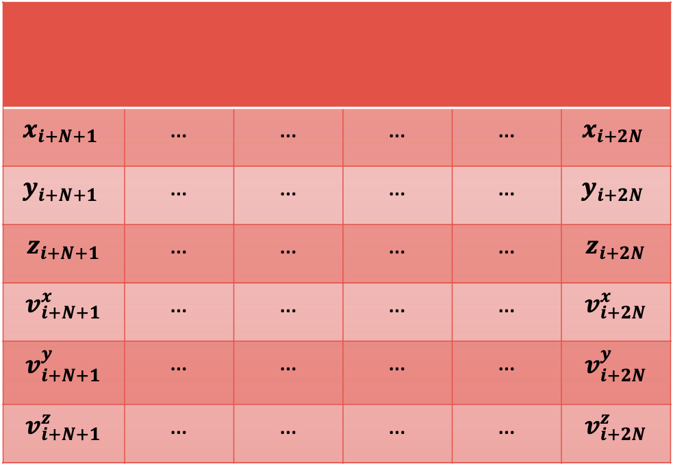
OUTPUT
Predicted Timestamp
$$x_{i+N}$$
$$y_{i+N}$$
$$z_{i+N}$$
$$v_{i+N}^{x}$$
$$v_{i+N}^{y}$$
$$v_{i+N}^{z}$$
$$x_{i+N+1}$$ | … | … | … | … | $$x_{i+2N}$$
$$y_{i+N+1}$$ | … | … | … | … | $$y_{i+2N}$$
$$z_{i+N+1}$$ | … | … | … | … | $$z_{i+2N}$$
$$v_{i+N+1}^{x}$$ | … | … | … | … | $$v_{i+2N}^{x}$$
$$v_{i+N+1}^{y}$$ | … | … | … | … | $$v_{i+2N}^{y}$$
$$v_{i+N+1}^{z}$$ | … | … | … | … | $$v_{i+2N}^{z}$$
PredictedFollowing Matrix
NEXT OUTPUT

Slide 23
Training loss
Latent Space
Predicted Timestamp
vs
Current Timestamp
Output Space
Predicted
Following Matrix
Following Matrix
vs
Predictions
Labels

Slide 24
Training loss
Latent Space
Predicted Timestamp
Current Timestamp
Output Space
Predicted
Following Matrix
Following Matrix
Predictions
Labels

Slide 25
Training loss
Latent Space
Predicted Timestamp
vs
Current Timestamp
Output Space
Predicted
Following Matrix
Following Matrix
vs
Predictions
Labels

Slide 26
Training loss
Latent Space
Predicted Timestamp
Current Timestamp
Output Space
Predicted
Following Matrix
Following Matrix
Predictions
Labels

Slide 27
Training loss
Latent Space
∽3.13%
Predicted Timestamp
vs
Current Timestamp
Output Space
Predicted
Following Matrix
Following Matrix
∽3.92%
vs
Predictions
Labels

Slide 28
Prediction: construction of the trajectory
Previous Matrix
Encoder
Following Matrix
Latent Space
Predicted Timestamp
Decoder
Following Times
Predicted
Following Matrix
Output Space

Slide 29
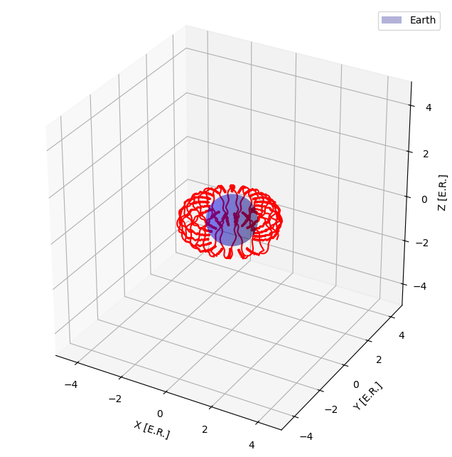
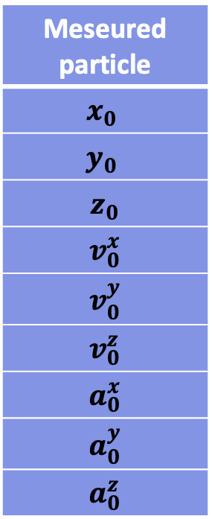

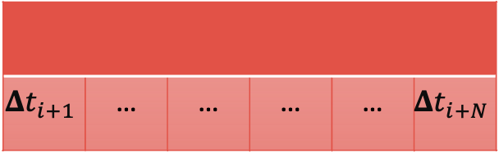
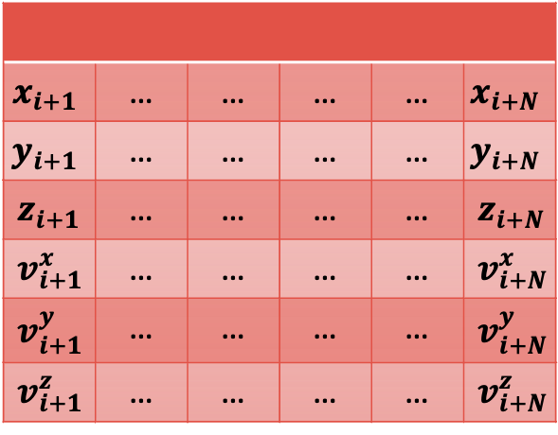
Prediction: construction of the trajectory
$$x_{i}$$ | $$y_{i}$$ | $$z_{i}$$ | $$v_{i}^{x}$$ | $$v_{i}^{y}$$ | $$v_{i}^{z}$$
Meseured particle
$$x_{0}$$
$$y_{0}$$
$$z_{0}$$
$$v_{0}^{x}$$
$$v_{0}^{y}$$
$$v_{0}^{z}$$
$$a_{0}^{x}$$
$$a_{0}^{y}$$
$$a_{0}^{z}$$
$$Δt_{i+1}$$ | … | … | … | … | $$Δt_{i+N}$$
Following Times
Decoder
Predicted Following Matrix
$$x_{i+1}$$ | … | … | … | … | $$x_{i+N}$$
$$y_{i+1}$$ | … | … | … | … | $$y_{i+N}$$
$$z_{i+1}$$ | … | … | … | … | $$z_{i+N}$$
$$v_{i+1}^{x}$$ | … | … | … | … | $$v_{i+N}^{x}$$
$$v_{i+1}^{y}$$ | … | … | … | … | $$v_{i+N}^{y}$$
$$v_{i+1}^{z}$$ | … | … | … | … | $$v_{i+N}^{z}$$

Slide 30
pHISICALLY iNFORMED nEURAL nETWORKS (PINNs)
Automatic differentiation: Neural networks are able to keep track of the gradient of outputs with respect to inputs
Training means tuning the parameters and therefore tuning the outputs and also their gradients
PINNs are based on training a network in order to have specific output gradients to solve differential equations

Slide 31
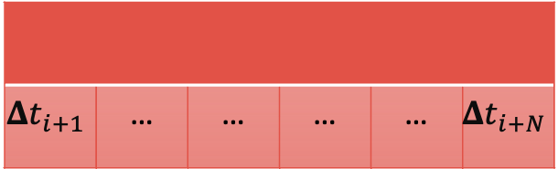
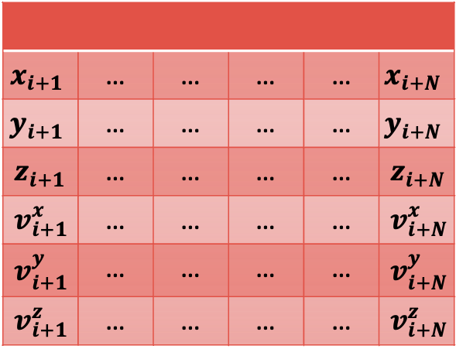

Re-training: pinn
$$x_{i}$$ | $$y_{i}$$ | $$z_{i}$$ | $$v_{i}^{x}$$ | $$v_{i}^{y}$$ | $$v_{i}^{z}$$
$$Δt_{i+1}$$ | … | … | … | … | $$Δt_{i+N}$$
Decoder
Following Times
MODEL’S OUTPUT
Predicted Following Matrix
$$x_{i+1}$$ | … | … | … | … | $$x_{i+N}$$
$$y_{i+1}$$ | … | … | … | … | $$y_{i+N}$$
$$z_{i+1}$$ | … | … | … | … | $$z_{i+N}$$
$$v_{i+1}^{x}$$ | … | … | … | … | $$v_{i+N}^{x}$$
$$v_{i+1}^{y}$$ | … | … | … | … | $$v_{i+N}^{y}$$
$$v_{i+1}^{z}$$ | … | … | … | … | $$v_{i+N}^{z}$$

Slide 32
Re-training: pinn
Current Timestamp
$$Δt_{i+1}$$ | … | … | … | … | $$Δt_{i+N}$$
Decoder
Following Times
MODEL’S OUTPUT
Predicted Following Matrix
$$x_{i+1}$$ | … | … | … | … | $$x_{i+N}$$
$$y_{i+1}$$ | … | … | … | … | $$y_{i+N}$$
$$z_{i+1}$$ | … | … | … | … | $$z_{i+N}$$
$$v_{i+1}^{x}$$ | … | … | … | … | $$v_{i+N}^{x}$$
$$v_{i+1}^{y}$$ | … | … | … | … | $$v_{i+N}^{y}$$
$$v_{i+1}^{z}$$ | … | … | … | … | $$v_{i+N}^{z}$$
TRAIN MINIMIZING THIS TERM MEANS SOLVING
THE EQUATIONS OF MOTION

Slide 33
Re-training: pinn
Current Timestamp
$$Δt_{i+1}$$ | … | … | … | … | $$Δt_{i+N}$$
Decoder
Following Times
MODEL’S OUTPUT
Predicted Following Matrix
TRAIN MINIMIZING THIS TERM MEANS CONSERVING
THE ENERGY
$$x_{i+1}$$ | … | … | … | … | $$x_{i+N}$$
$$y_{i+1}$$ | … | … | … | … | $$y_{i+N}$$
$$z_{i+1}$$ | … | … | … | … | $$z_{i+N}$$
$$v_{i+1}^{x}$$ | … | … | … | … | $$v_{i+N}^{x}$$
$$v_{i+1}^{y}$$ | … | … | … | … | $$v_{i+N}^{y}$$
$$v_{i+1}^{z}$$ | … | … | … | … | $$v_{i+N}^{z}$$

